Slide 1
Антропогенез
Расы. Расизм
Часть 7
Автор: Першина О. В.
Учитель биологии
ГОУ СОШ №405
Москва

Slide 2
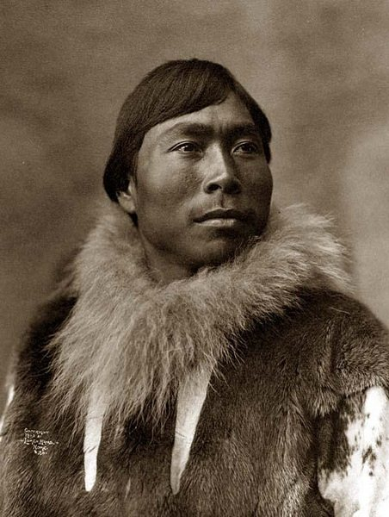
Монголоиды Северо-восточный (Арктический) тип
Эскимосы
http://www.yenyey.narod.ru/antropologiya/mongoloid

Slide 3
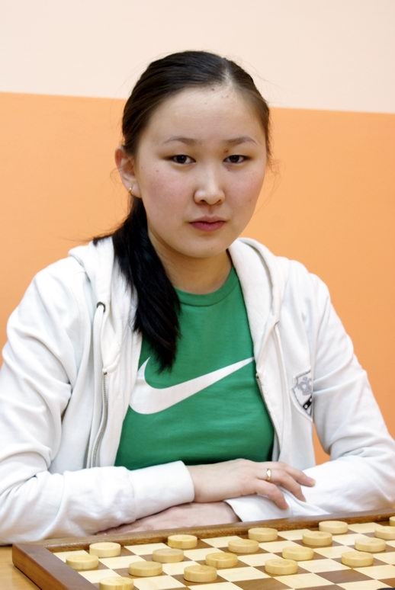
Монголоиды. Северный тип (якуты)
http://www.yenyey.narod.ru/antropologiya/mongoloid

Slide 4
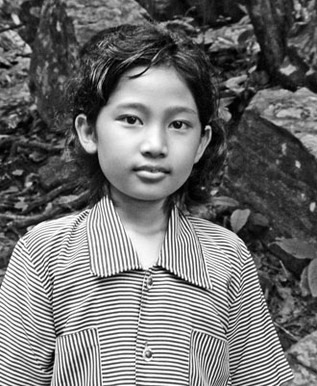
Монголоиды. Южный тип
индонезийки и малайка
http://www.yenyey.narod.ru/antropologiya/mongoloid

Slide 5
Монголоиды Притяньшаньский тип (киргизка)
http://www.yenyey.narod.ru/antropologiya/mongoloid

